Slide 1
CALCULADORA CARACTERE E
VARIÁVEIS COMPOSTAS OU VETORES EM JAVA
por: André Aparecido da Silva
Disponível em: http://www.oxnar.com.br/aulas/java

Slide 2
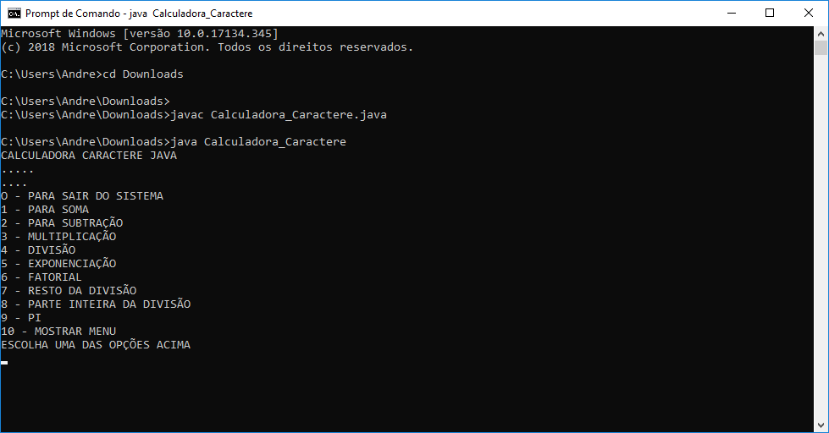

Slide 3
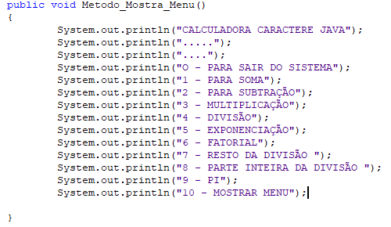
MÉTODO PARA MOSTRAR A TELA

Slide 4

METODO PARA SAIR DO SISTEMA

Slide 5
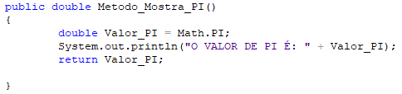
MÉTODO MOSTRA_PI()

Slide 6
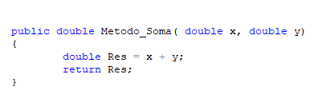
METODO PARA SOMA

Slide 7

METODO PARA SUBTRAÇÃO

Slide 8
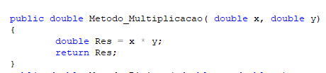
METODO PARA MULTIPLICAÇÃO

Slide 9

METODO PARA DIVISÃO

Slide 10

METODO PARA PARTE INTEIRA DA DIVISÃO

Slide 11
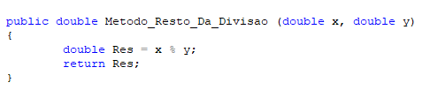
Método para resto da divisão

Slide 12
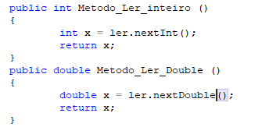
LEITURA DE INTEIROS / DOUBLE

Slide 13
LEITURA DE INTEIROS / DOUBLE

Slide 14
Vetores e arrays

Slide 15
Um vetor é uma estrutura de dados formada por um conjunto de dados ou outros elementos de um mesmo tipo ou uma mesma estrutura.

Slide 16
O vetor pode ter uma dimensão ou mais. Também chamado de matriz quando de duas dimensões, funciona de modo análogo às matrizes matemáticas. O acesso aos dados é feito através de "coordenadas" (índices).

Slide 17
VETOR UNIDIMENCIONAL
O vetor pode ter uma dimensão ou mais.
int x [] = new int [5];

Slide 18
VETOR BIDIMENCIONAL
O vetor pode ter uma dimensão ou mais.
int x [] = new int [5][3];

Slide 19
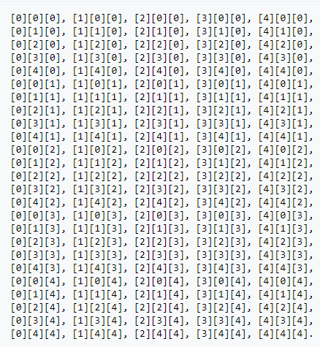
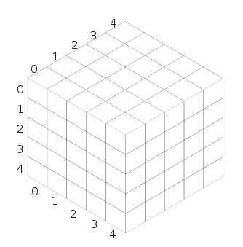
VETORES MAIORES AINDA

Slide 20
Um vetor ou array é uma porção de memória fixa e sequencial dividida em pedaços idênticos indexados a partir do 0.
Em cada posição do array, podemos guardar um aluno.
Na verdade, cada posição pode guardar uma referência para um objeto do tipo Aluno.

Slide 21
Declarando e criando vetores
Declarando e criando vetor:
  Arrays ou vetores são objetos que ocupam memória.
  São criados dinamicamente com a palavra-chave new:
    int c[] = new int[ 12 ];
    Equivalente a:
    int c[]; // declara a variável array
    c = new int[ 12 ]; // cria o array
  Também podemos criar arrays de objetos:
  String b[] = new String[ 100 ];

Slide 22
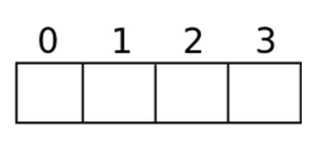
CRIAÇÃO DO VETOR
Declaração de um vetor de char com tamanho 4
char [] x1 = new char [4];
x1 [0]= ‘a’;
x1 [1] = ‘1’;
X1 [2] = ‘9’;
X1 [3] = ‘@’;

Slide 23
CRIAÇÃO DO VETOR
Outra possibilidade é inserir os caracteres direto na declaração.
char [] x1 = new char [‘a’, ‘1’, ‘9’, ‘@’];

Slide 24
Declaração de vetores: Tanto faz você colocar os colchetes antes ou depois das variáveis.
int [] x = new int [10];
int y [] = new int [8];

Slide 25
PARA INSERIR VALORES NO VETOR
X [0] = 3;
POSIÇÃO DO VETOR ONDE O DADO SERÁ INSERIDO. TAMBÉM CHADADA DE INDICE DO VETOR

Slide 26
PARA INSERIR VALORES NO VETOR
O INDICE COMEÇA EM 0 E VÃO ATÉ O TAMANHO DO VETOR -1
int x = 3
EX: double z [] = new double[x]:
z [0] = 3;
z [1] = 5.2;
z [2] = -3;

Slide 27
OUTROS EXEMPLOS
EX: String Aluno [] = new String [“Paulo”, “Maurilio”, “Eduardo”, “Danilo”];

Slide 28
OUTROS EXEMPLOS
EX: String Aluno [] = new String [“Paulo”, “Maurilio”, “Eduardo”, “Danilo”];
Aluno [0] = “ Paulo”;
Aluno [1] = “ Maurilio”;
Aluno [2] = “Eduardo”;
Aluno [3] = “Danilo”;

Slide 29
O Metodo length
RETORNA O TAMANHO DO VETOR
Nome_Do_Vetor. length
Aluno [0] = “ Paulo”;
Aluno [1] = “ Maurilio”;
Aluno [2] = “Eduardo”;
Aluno [3] = “Danilo”;
Aluno [].length teremos tamanho = 4;

Slide 30


Trabalhando com vetores
Na memoria ficará organizado assim

Slide 31
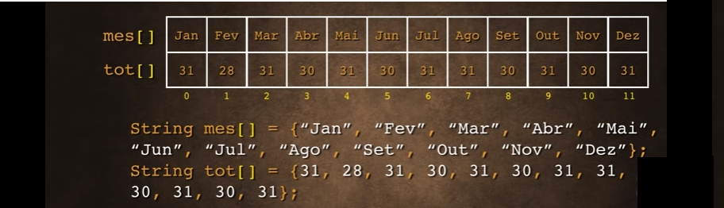
Criando mais um vetor com a quantidade de dias em cada mês

Slide 32
ORGANIZANDO O VETOR
O JAVA POSSUI O METODO SORT QUE ORGANIZA O VETOR AUTOMATICAMENTE.
É NECESSÁRIO IMPORTAR A BIBLIOTECA ARRAYS
import java.util.arrays;
E dentro do método construtor usar :
Arrays.sort(Nome_Do_Vetor_A_Ser_Organizado);

Slide 33
Int i = 0;
while(i < mês[].length)
{
System.out.println(“o mês ” + mês[i] + “ tem ” + tot[i] + “ dias”)
i = i +1;
}

Slide 34
ATIVIDADE
* CRIE UM ALGORITMO QUE LEIA 10 NUMEROS INTEIROS ALEATORIAMENTE OS GUARDE EM UM VETOR E POSTEIORMENTE DEIXE UM METODO QUE DEIXE OS NUMEROS ORDENADOS EM ORDEM CRESCENTE.

Slide 35
CRIE UM VETOR QUE ARMAZENE TODOS OS NUMEROS MAIORES QUE ZERO E MENORES QUE CEM QUE SÃO MULTIPLOS DE 3.
Depois crie um método dentro da mesma classe que some todos os números do vetor.

